Slide 1
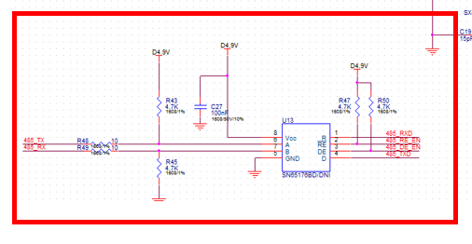
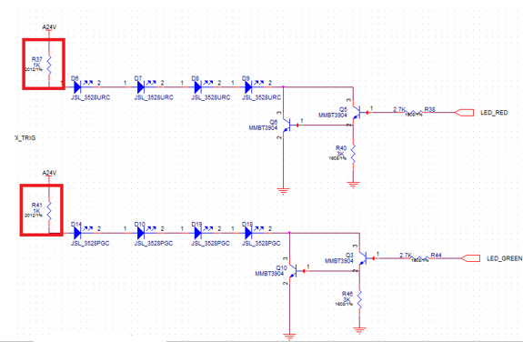
USM P1 Debugging
USM 단독으로 측정했을 시
USM P1 (저항 1K), SN6517 삽입, 39mA
미삽, 23mA
USM P1 (저항 1.5K), SN6517 미삽, 19mA
SCM 단독으로 측정했을 시
SCM P1 95mA

Slide 2
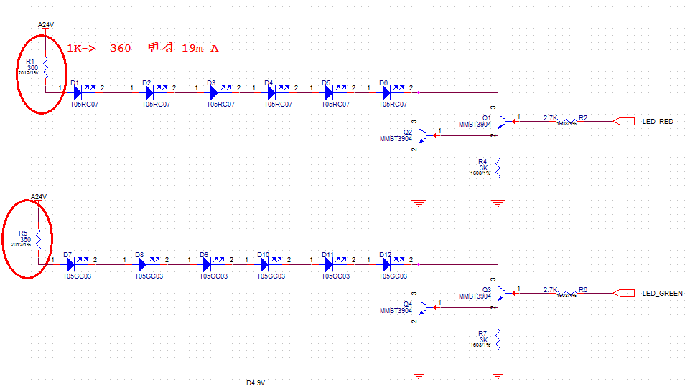
LGM P1 Debugging

Slide 3
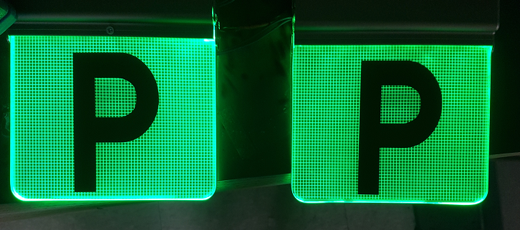
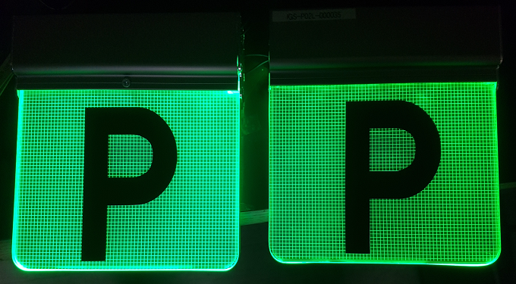
LGM P1 Debugging (소비전류)
360(20mA)
1K(13mA)
360
680(15mA)

Slide 4
USM P1 /LGM P0-1
USM P1 (저항 1K), SN6517 미삽,
SCM P1, USM 64개, LGM 17개 → 23.30/1.5A
SCM P1, USM 120개, LGM 17개 → 22.66V/ 2.3A (Chip이 뜨거워져 Shutdown 동작 )

